Slide 1

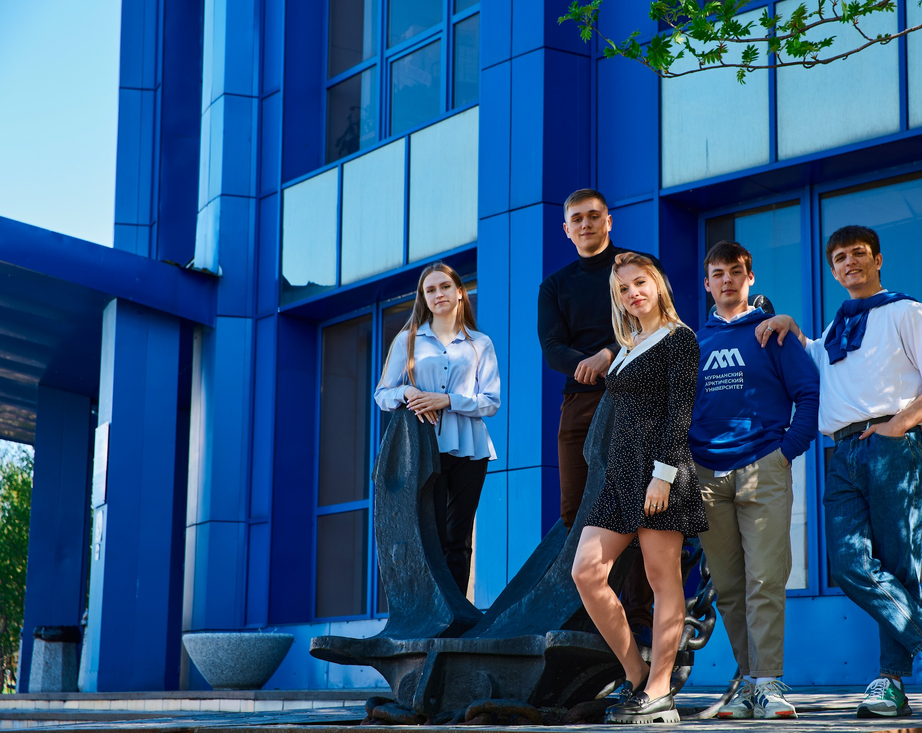

РЕКОМЕНДАЦИИ
ПО ОФОРМЛЕНИЮ ПРЕЗЕНТАЦИИ
marketing@mauniver.ru

Slide 2

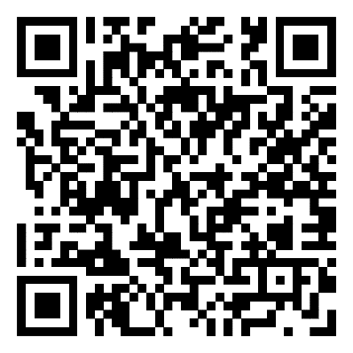
ВНИМАНИЕ!
До начала работы установите фирменный шрифт Montserrat
Скачайте
и установите шрифт
Название презентации в одну строку

Slide 3



РЕКОМЕНДАЦИИ ПО ОФОРМЛЕНИЮ ПРЕЗЕНТАЦИИ
Базовые принципы
Предоставление данных
Дизайн
и верстка
Краткое и тезисное изложение
Соблюдение единого стиля презентации
Вспомогательная информация не должна преобладать над основной
Используйте анимацию, только если она необходима в логике повествования
Все данные предоставляются
«свежие» или дополнительно указывается период актуальности данных
Размещайте на слайдах только данные, которые наилучшим образом иллюстрируют успехи или планируемые результаты
Избегайте информационной перенасыщенности слайдов
Выделяйте ключевые моменты размером, жирным начертанием
или цветом
Иконки выбирайте в одном стиле – все контурные или все в заливке, воспользуйтесь подборкой
Придерживайтесь выбранной темы презентации, цветовой схемы и установленного форматирования
Используйте корпоративные цвета университета
Название презентации в одну строку

Slide 4
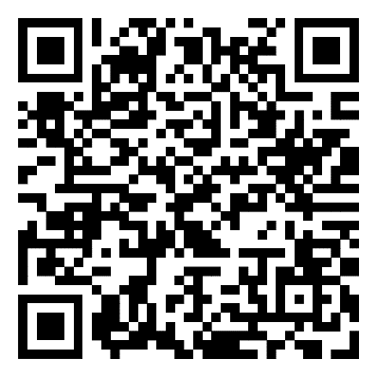
ОСНОВНЫЕ ЦВЕТА
RGB 102 102 102
RGB 204 204 204
RGB 238 238 238
RGB 0 100 190
HEX #0064BE
RGB 0 140 250
HEX #008CFA
RGB 255 255 255
HEX #FFFFFF
RGB 34 34 34
HEX #222222
RGB 249 66 58
HEX #F9423A
RGB 20 137 143
HEX #14898F
Университет > Фирменный стиль > Цвета
Название презентации в одну строку

Slide 5

ШРИФТЫ
MONTSERRAT EXTRABOLD (24-36 pt)
Заголовки 1 уровня
Montserrat ExtraBold (16-18 pt)
Заголовки 2 уровня
Montserrat Medium (10-12-16 pt) (24-36 pt)
Основной текст
PT Serif (12-18 pt)
Подзаголовки/ Акценты курсивом
Montserrat Medium (9-10,5 pt)
Подписи/ Мелкий шрифт *
Университет > Фирменный стиль > Шрифты
Название презентации в одну строку

Slide 6
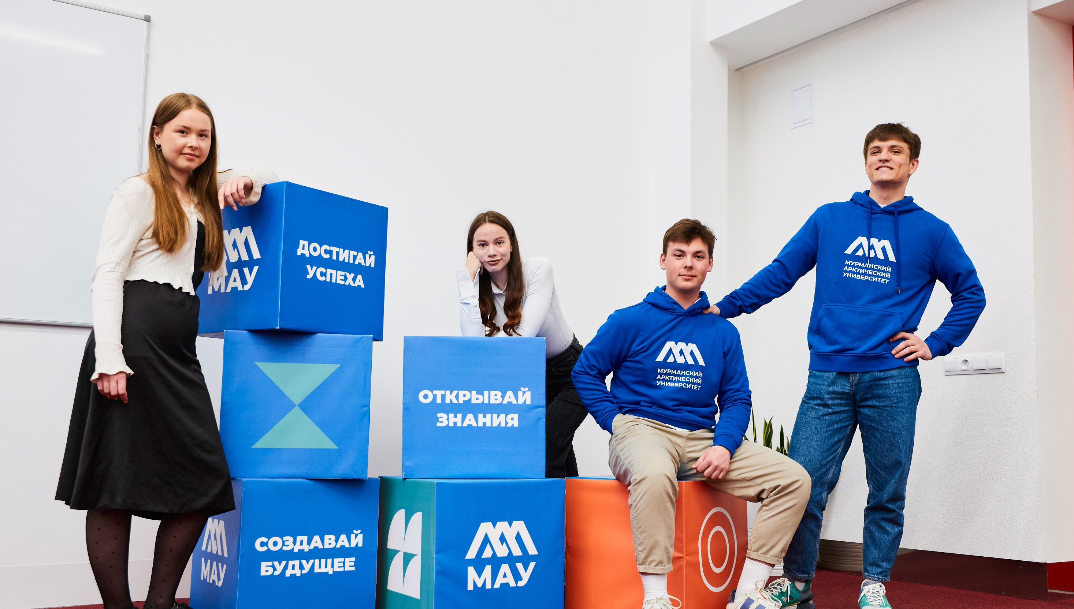
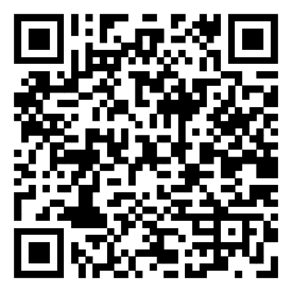
ИСПОЛЬЗУЙТЕ ФИРМЕННЫЕ ФОТОГРАФИИ
Университет >
Фирменный стиль > Медиаматериалы

Slide 7
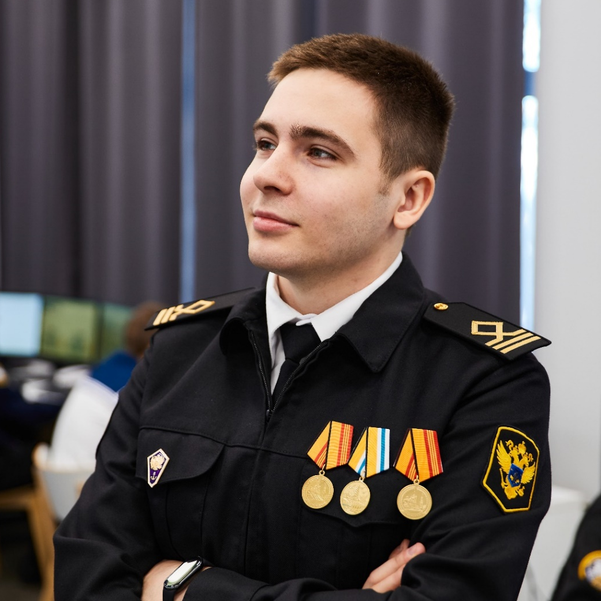
ПРИМЕР ОФОРМЛЕНИЯ СЛАЙДА С ТЕКСТОМ
Здравствуйте, я Monserrat ExtraBold – это заголовок! (18 pt)
Этот подзаголовок набран шрифтом PT Serif (14 pt), подзаголовок может быть в три строки или больше, или его может вовсе не быть. Также этим шрифтом можно делать акценты в тексте, для этого используйте курсив и жирное начертание.
Основной массив текста в этой презентации набирается шрифтом Montserrat Medium (12 pt) и отличается увеличенным интервалом между абзацами. Но в документах другого типа: doc-формат, многоколоночная верстка, большие массивы текста – лучше использовать альтернативный шрифт Open Sans (8-12 pt).
Внутри текста можно делать акценты этим же шрифтом другого начертания и жирности, размер при этом не меняется. Т.е. внутри текста, набранного Montserrat Medium (12 pt), могут встречаться акценты Montserrat ExtraBold (12 pt). А для текста набранного альтернативным Open Sans (8-12 pt), акцентным станет Open Sans ExtraBold (8-12 pt).
Подпись под картинкой или дополнительный текст набирается основным шрифтом меньшим кеглем. В данном примере используется шрифт Montserrat Medium (9 pt). Цвет шрифта повсеместно RGB 34 34 34.
Название презентации в одну строку

Slide 8
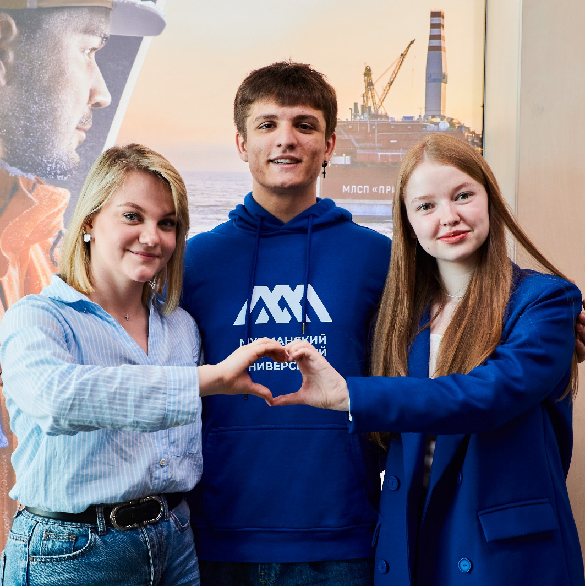
ПРИМЕР ОФОРМЛЕНИЯ СПИСКА С ТЕКСТОМ
Участвуйте в образовательных выставках
«Навигатор поступления»
Мурманск
Калининград
Карьерный форум (Мурманск)
Выставка медицинского образования (Мурманск)
Информационные модули в ТРЦ (Мурманск)
Мурманск Молл
Северное Нагорное
Презентуйте материалы на стендах
Информационные стенды в холлах университета
Северный кампус
Южный кампус
Проводите Дни открытых дверей
Дни открытых дверей
Март
Июнь
Название презентации в одну строку

Slide 9
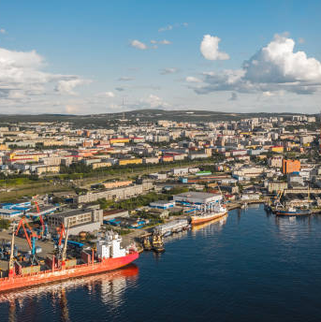
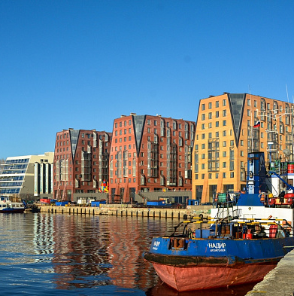
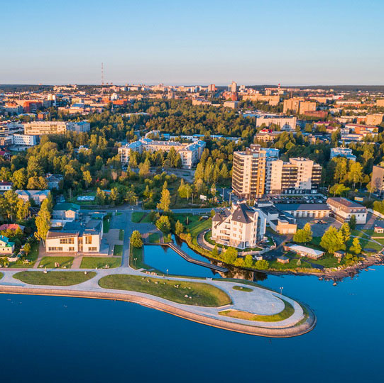
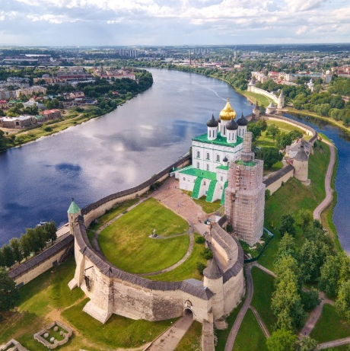
ПРИМЕР ОФОРМЛЕНИЯ СЛАЙДА
С МНОГОКОЛОНОЧНОЙ ВЕРСТКОЙ
И ФОТОГРАФИЯМИ
Мурманская область
Архангельская область
Республика Карелия
Псковская область
656 438 чел (94% городское)
Мурманск 266 681 жителей
Университеты 1 крупный
998 072 чел (79% городское)
Архангельск 296 665 жителей
Университеты 2 крупных
523 856 чел (80% городское)
Петрозаводск 235 694 жителей Университеты 2 крупных
581 147 чел (70% городское)
Псков 187 129 жителей
Университеты 1 крупный
Мурманский арктический университет (Мурманск, Апатиты, Кировск, Полярный) 10 194 студентов
САФУ им М.В. Ломоносова (Архангельск, Северодвинск, Коряжма) ~ 26 742 студентов
СГМУ (медицинский) ~ 5 000
ПетрГУ (Петрозаводск)
~ 10 361 студентов
ПГК им А.К. Глазунова (консерватория) ~ 600
Псковский государственный университет (Псков)
~ 7 596 студентов
2 академии: с/х и спорта
Столичные филиалы 2
Путей сообщения, РАНХиГС
Столичные филиалы 1
Морской им С.О. Макарова
Столичные филиалы 2
РПА Минюста, РАНХиГС
Столичные филиалы 2
Путей сообщения, РАНХиГС
Название презентации в одну строку

Slide 10






ПРИМЕР СЛАЙДА С ФИРМЕННЫМ ФОНОМ
Что выбирают в первую очередь
Кто выбирает
66%
94%
88%
хотят знать о программе, кем смогут работать
респондентов считают обучение в МАУ качественным
65%
какие дисциплины будут изучать
опрошенных приняли решение о поступлении
в МАУ самостоятельно
Откуда узнают о МАУ
54%
сколько будут зарабатывать
87%
7%
26%
34%
35%
47%
где будут проходить практику
офис
ВК
студенты
сайт вуза
лендинг
38%
какие дополнительные компетенции получат
1 апреля
Начало приема документов вузом
20 июня
Начало приема документов через Госуслуги
25 июля
Окончание приема документов
3, 5 августа
Публикация приказов
о зачислении
8 августа
Публикация приказов
о зачислении
Название презентации в одну строку

Slide 11


ПРИМЕР СЛАЙДА С ГРАДИЕНТОМ
План приема и бюджетные места на бакалавриат и специалитет
Используйте фирменные градиенты МАУ
Название презентации в одну строку

Slide 12
ПРИМЕР ОФОРМЛЕНИЯ СЛАЙДА
С ТАБЛИЦЕЙ
Номер | Дата | Время | Стоимость | Город | Вылет | Прилет
Разработка инвестиционной стратегии и правовое регулирование | 563 | 563 | 563 | 563 | 563 | 563
Инвестиционная стратегия | 563 | 563 | 563 | 563 | 563 | 563
Правовое регулирование | 563 | 563 | 563 | 563 | 563 | 563
Разработка инвестиционной стратегии и правовое регулирование | 563 | 563 | 563 | 563 | 563 | 563
Разработка инвестиционной стратегии и правовое регулирование | 563 | 563 | 563 | 563 | 563 | 563
Сумма | 563 | 563 | 563 | 563 | 563 | 563
Название презентации в одну строку

Slide 13
ПРИМЕР ОФОРМЛЕНИЯ СЛАЙДА
С ДИАГРАММОЙ
Название презентации в одну строку

Slide 14
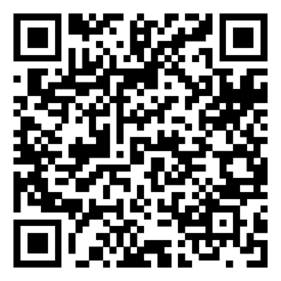





























ИКОНКИ НА БЕЛОМ ФОНЕ
Используйте в презентации иконки только с одним стилем – или с заполнением, или контурные. Их можно скачать по QR слева или воспользуйтесь базовыми иконками представленными здесь
tilda.cc/ru/free-icons/
flaticon.com/ru/
Название презентации в одну строку

Slide 15

ИКОНКИ НА ЦВЕТНОМ ФОНЕ
Используйте в презентации иконки только с одним стилем – или с заполнением, или контурные. Их можно скачать по QR слева или воспользуйтесь базовыми иконками представленными здесь
tilda.cc/ru/free-icons/
flaticon.com/ru/
Название презентации в одну строку

Slide 16
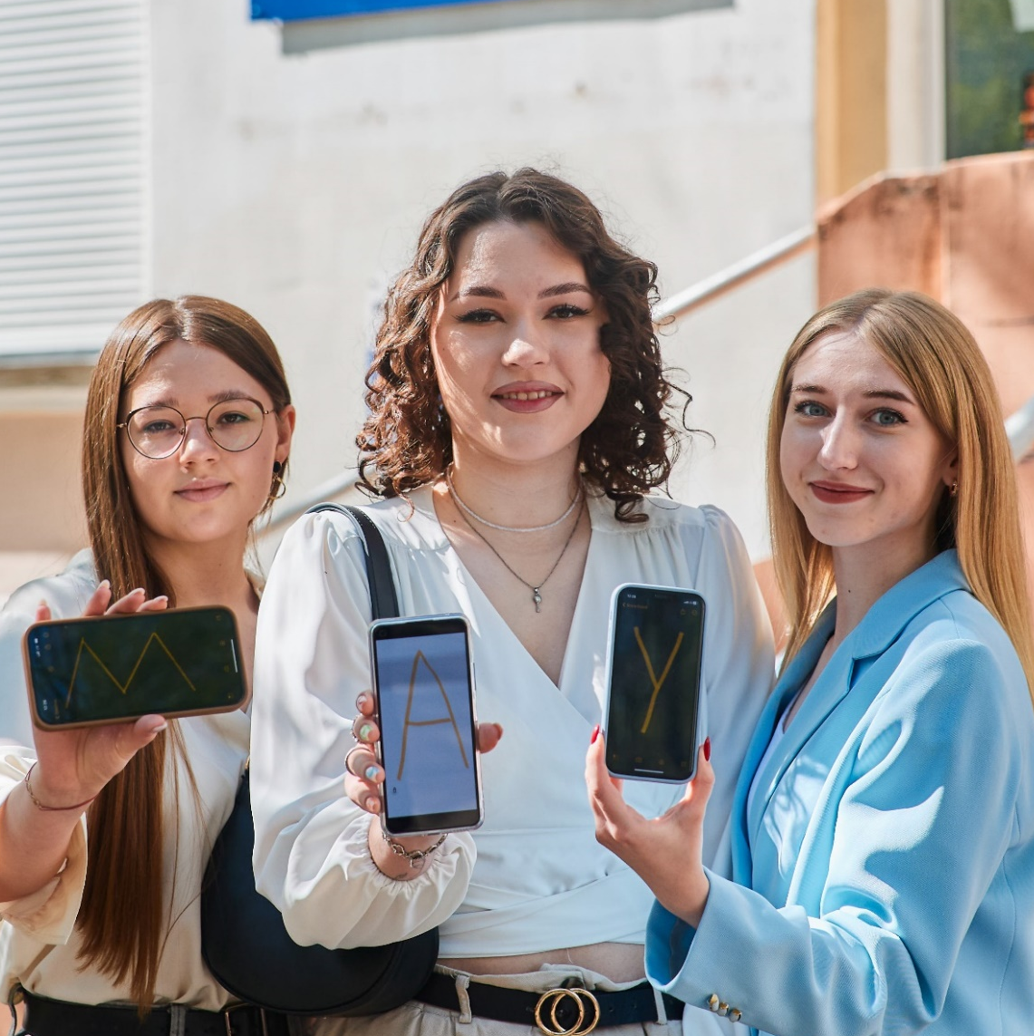
РЕКОМЕНДАЦИИ ДЛЯ ПОДГОТОВКИ ПРЕЗЕНТАЦИИ
Фото на обложке можно поменять, для этого загрузите свое фото и переместите его на задний план
Сохраняйте расположение элементов в шаблоне, не двигайте логотипы, заголовки слайдов, колонтитулы и другие постоянные элементы
Внутри слайда ориентируйтесь по направляющим линиям, соблюдайте выравнивание
Используйте в презентации иконки, воспользуйтесь подборкой с сайта Тильда или сайтом Флатикон
Для вашего обращайтесь в раздел Фирменный стиль mauniver.ru/info/design/
Остались вопросы пишите на marketing@mauniver.ru
Название презентации в одну строку

Slide 17

ПРИМЕР СЛАЙДА С ГРАДИЕНТОМ
До свидания!
Используйте фирменные градиенты МАУ
Название презентации в одну строку

